Slide 1
Северо-Восточное управление министерства образования и науки Самарской области
«Системно - деятельностный подход в развитии
интеллектуальных и познавательных способностей детей дошкольного возраста
в контексте ФГОС ДО»
Из опыта работы
СП «Детский сад Солнышко» ГБОУ СОШ им.Н.С.Доровского с.Подбельск
муниципального района Похвистневский Самарской области

Slide 2
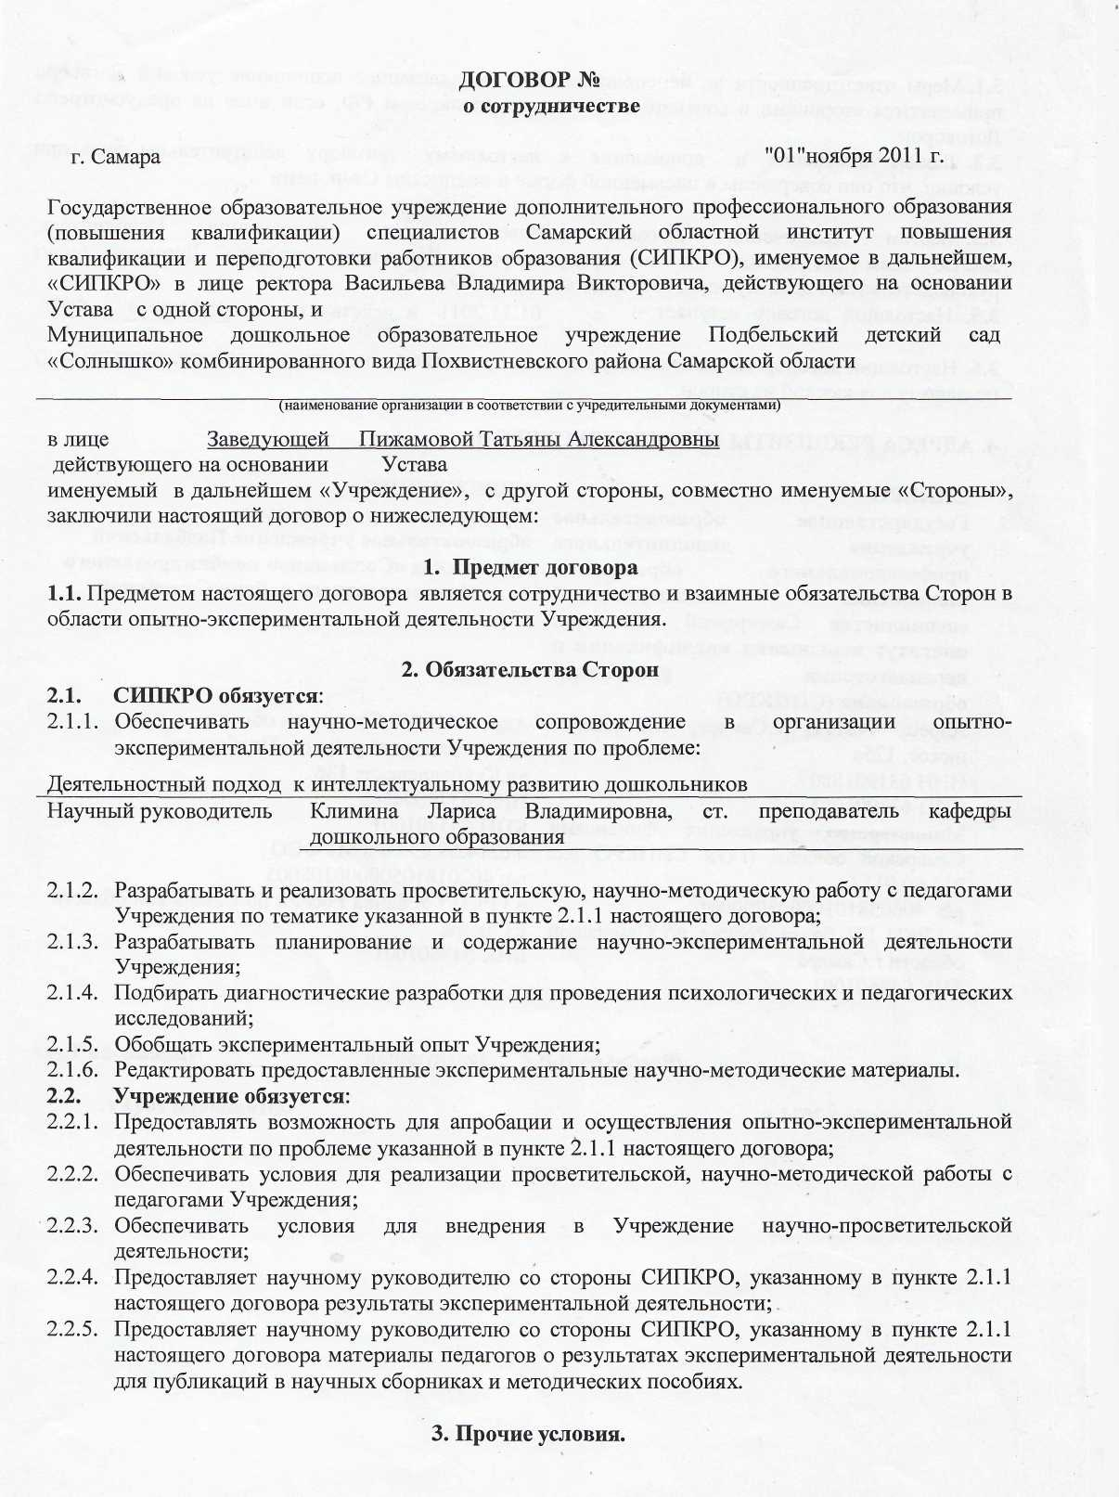
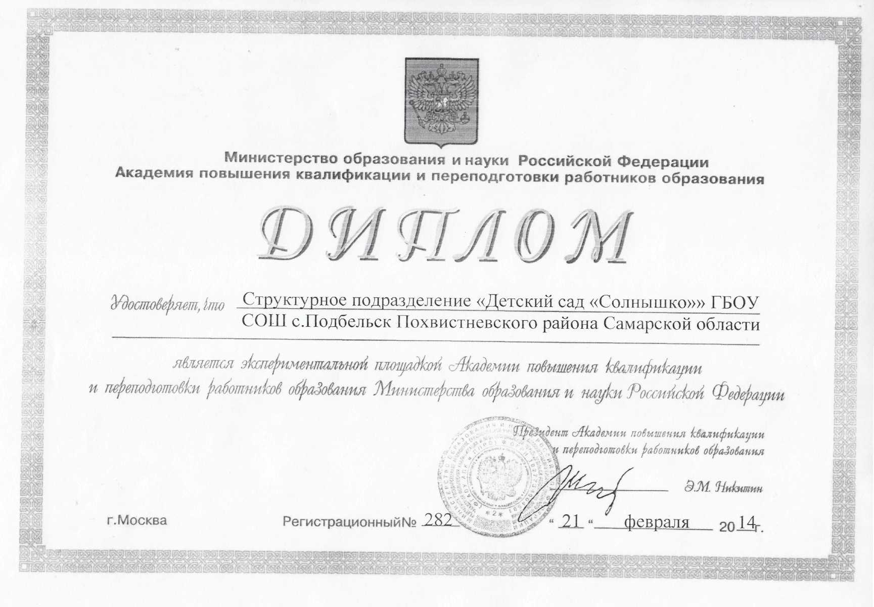
Экспериментальная площадка по теме «Деятельностный подход к интеллектуальному развитию дошкольников»
СВУ МОиН СО
СИПКРО
Академии повышения квалификации и переподготовки работников образования МОиН РФ

Slide 3
Основная цель - создание системы работы, направленной на развитие познавательной активности, любознательности воспитанников посредством системно-деятельностного подхода.
Задачи:
Повысить уровень профессиональной компетенции педагогов ДОУ по направлению экспериментальной деятельности.
Реализовать продуктивные формы взаимодействия участников образовательного процесса, способствующих развитию самостоятельности и инициативности дошкольников.
Разработать структуру и содержание НОД на основе принципов системно-деятельностного подхода, обеспечивающую развитие самостоятельности и инициативности воспитанников, ситуации успешности в различных видах деятельности.
Пополнить развивающую предметно-пространственную среду групп, которая будет способствовать развитию самостоятельности и инициативности воспитанников в условиях самостоятельной и совместной деятельности.

Slide 4
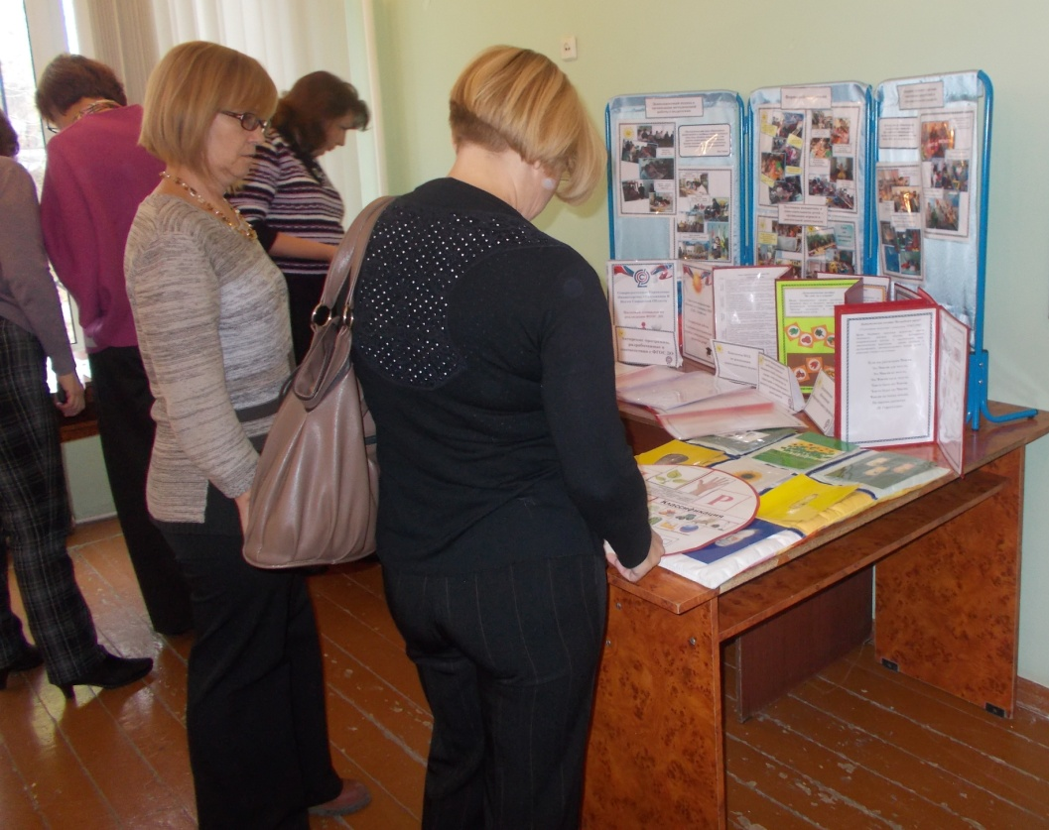
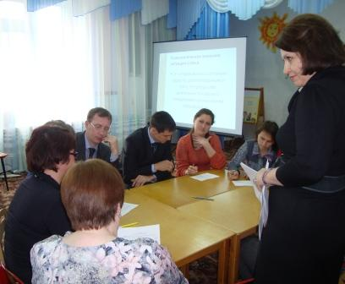
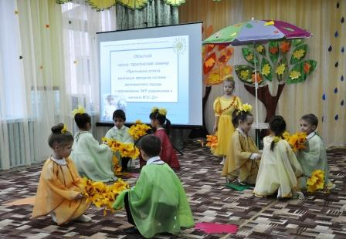
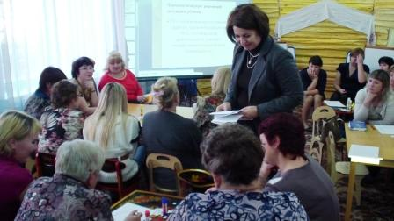
Областные и окружные
семинары-практикумы, дни открытых дверей

Slide 5
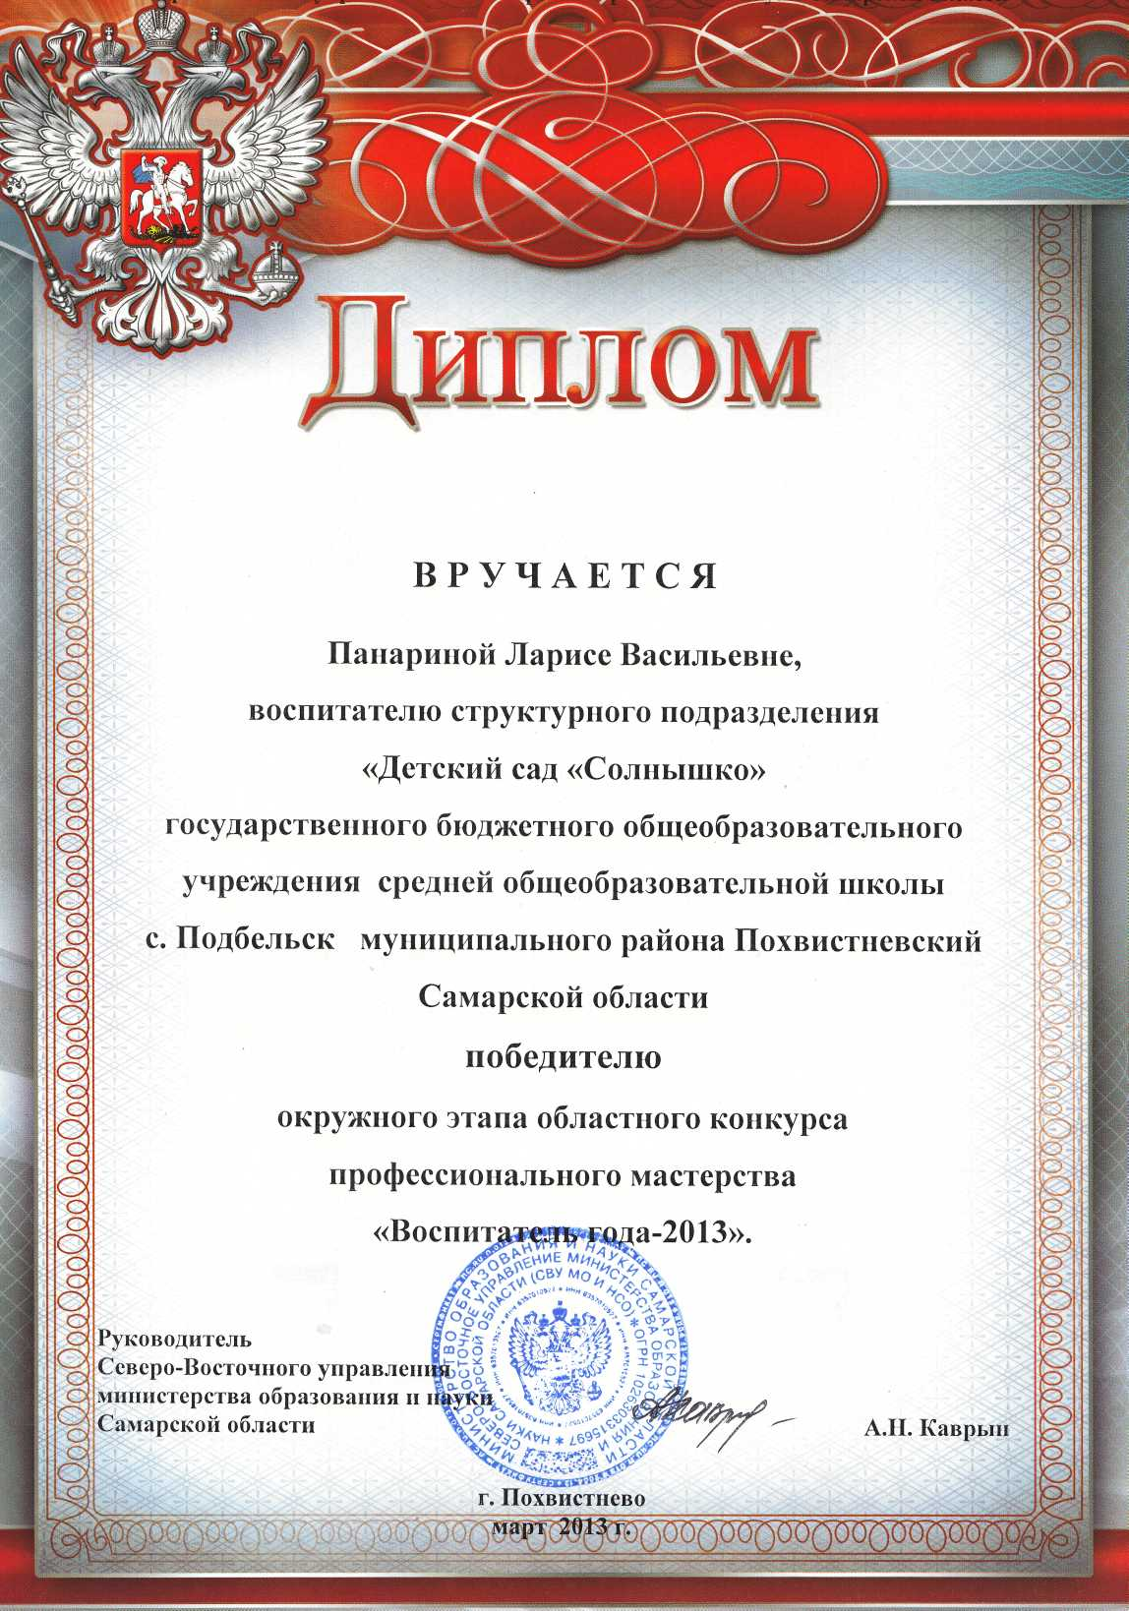
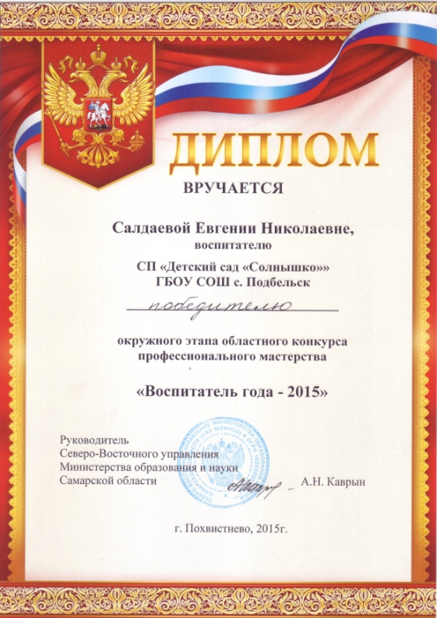
Представление опыта педагогов на различных уровнях

Slide 6
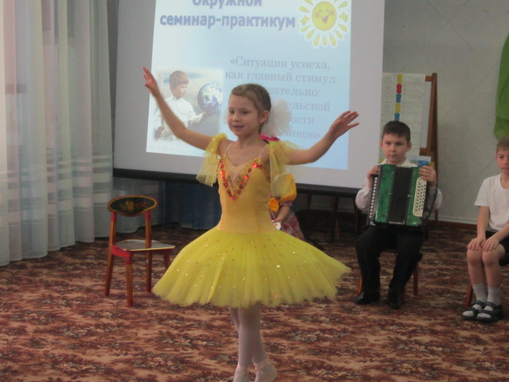
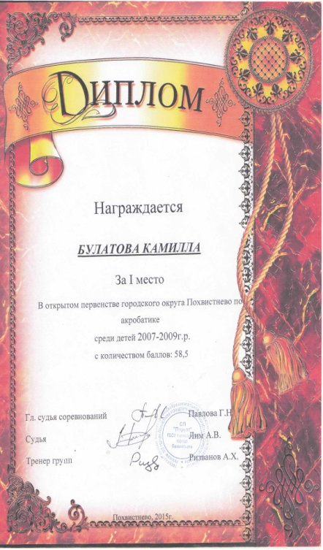
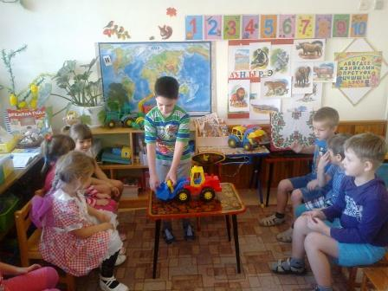
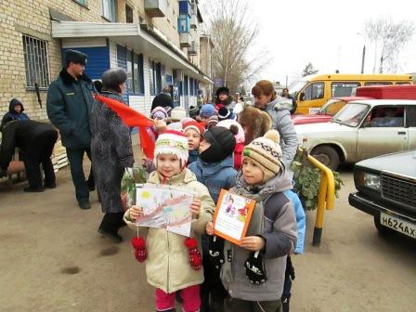
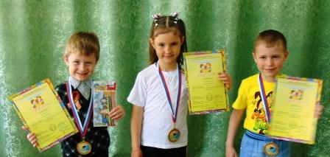
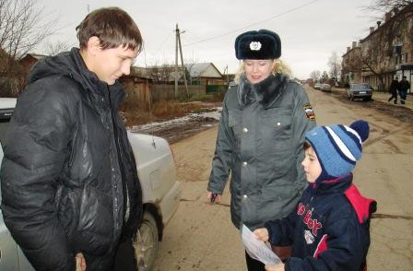
Участие детей в различных конкурсах

Slide 7
Актуальность пособия - представлены принципы системно-деятельностного подхода в контексте требований ФГОС ДО. Новизна пособия - в содержание раскрывается реализация современных образовательных технологий.

Slide 8
Современные образовательные технологии
Ситуации успеха в организации детских видов деятельности.
Социо-игровые технологии на развитие коммуникативных способностей детей, навыков общения детей между собой, со взрослым при выполнении общего дела.
Развивающие игровые технологии, направленные на развитие целостного восприятия, внимания, мышления дошкольников в процессе реализации системно-деятельностного подхода.
Детское экспериментирование - формирование любознательности, самостоятельности, целеполагания, способности преобразовывать какие-либо предметы и явления для достижения определенного результата, умения делать простейшие выводы, развитие эмоциональной сферы ребенка.
Технология «Ситуация» авторов Л.Г. Петерсон, Е.Е. Кочемасовой позволяет реализовывать системно-деятельностный подход при ФЭМП дошкольников.

Slide 9
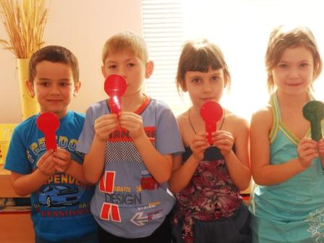
Дифференцированные задания по выбору детей (разноцветные коробки): Красная – сложные задания, зелёная – средней сложности, жёлтая – лёгкие задания.
Приёмы создания ситуации успеха в НОД
Игра «Светофор» При выполнении группового или индивидуального задания дети поднимают «светофор» красной или зелёной стороной к педагогу, сигнализируя о своей готовности к ответу.

Slide 10
Приёмы формирования уверенности в своих силах у ребёнка
Снятие страха –
помогает преодолеть неуверенность
в собственных силах, робость,
боязнь самого дела и оценки окружающих.
«Мы все пробуем и ищем, только так
может что-то получиться…»
Скрытое инструктирование –
помогает ребёнку избежать
поражения. Достигается путём
намёка, пожелания.
«Выполняя работу, не забудьте о …»
«Лучше всего начать с …»
Авансирование успешного результата –
помогает педагогу выразить убеждённость в том,
что ребёнок обязательно справится с поставленной
задачей. Это в свою очередь, внушает дошкольнику
уверенность в свои силы и возможности.
«У вас всё получится!»
Усиление мотива –
показывает ребёнку ради чего,
ради кого совершается эта деятельность,
кому будет хорошо после выполнения.
«Без твоей помощи нам не справиться…»
Персональная исключительность –
обозначает важность усилий
ребёнка в предстоящей или
совершаемой деятельности.
«Только ты и мог бы…»,
«Только тебе я могу доверить…».

Slide 11
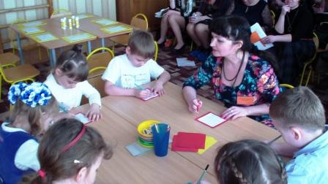
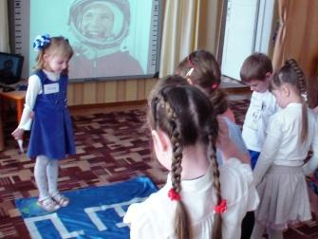
Технология «Ситуация»
(авторы Л.Г.Петерсон, Е.Е.Кочемасова) при формировании элементарных математических представлений дошкольников на этапе открытия нового знания.

Slide 12
1) сформировать умение записывать цифру 1 печатным способом;
2) продолжать формировать опыт самостоятельного преодоления затруднения под руководством взрослого на основе рефлексивного метода, опыт самоконтроля, закрепить способ действий «если чего-то не знаю, придумаю сам, а потом сверю с образцом», продолжать формировать положительный опыт использования этого способа;
3) тренировать мыслительные операции – анализ, сравнение;
4) тренировать логическое мышление, внимание, память, речь, мелкую моторику рук.
В результате у детей формируются следующие установки:
дети становятся самостоятельными и инициативными в различных видах детской деятельности;
дети учатся слушать и слышать друг друга, договариваться, приходить к согласию;
у детей развивается речевое взаимодействие, сформируется позитивное отношение к окружающему миру, другим людям, самому себе, к сверстникам;
дети отстаивают свою позицию, разумно и доброжелательно возражают взрослым;
у них нет чувства страха за ошибку

Slide 13
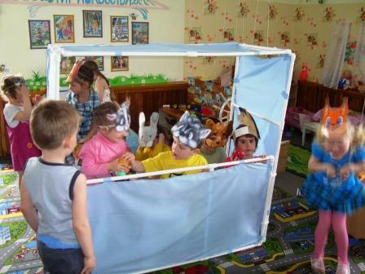
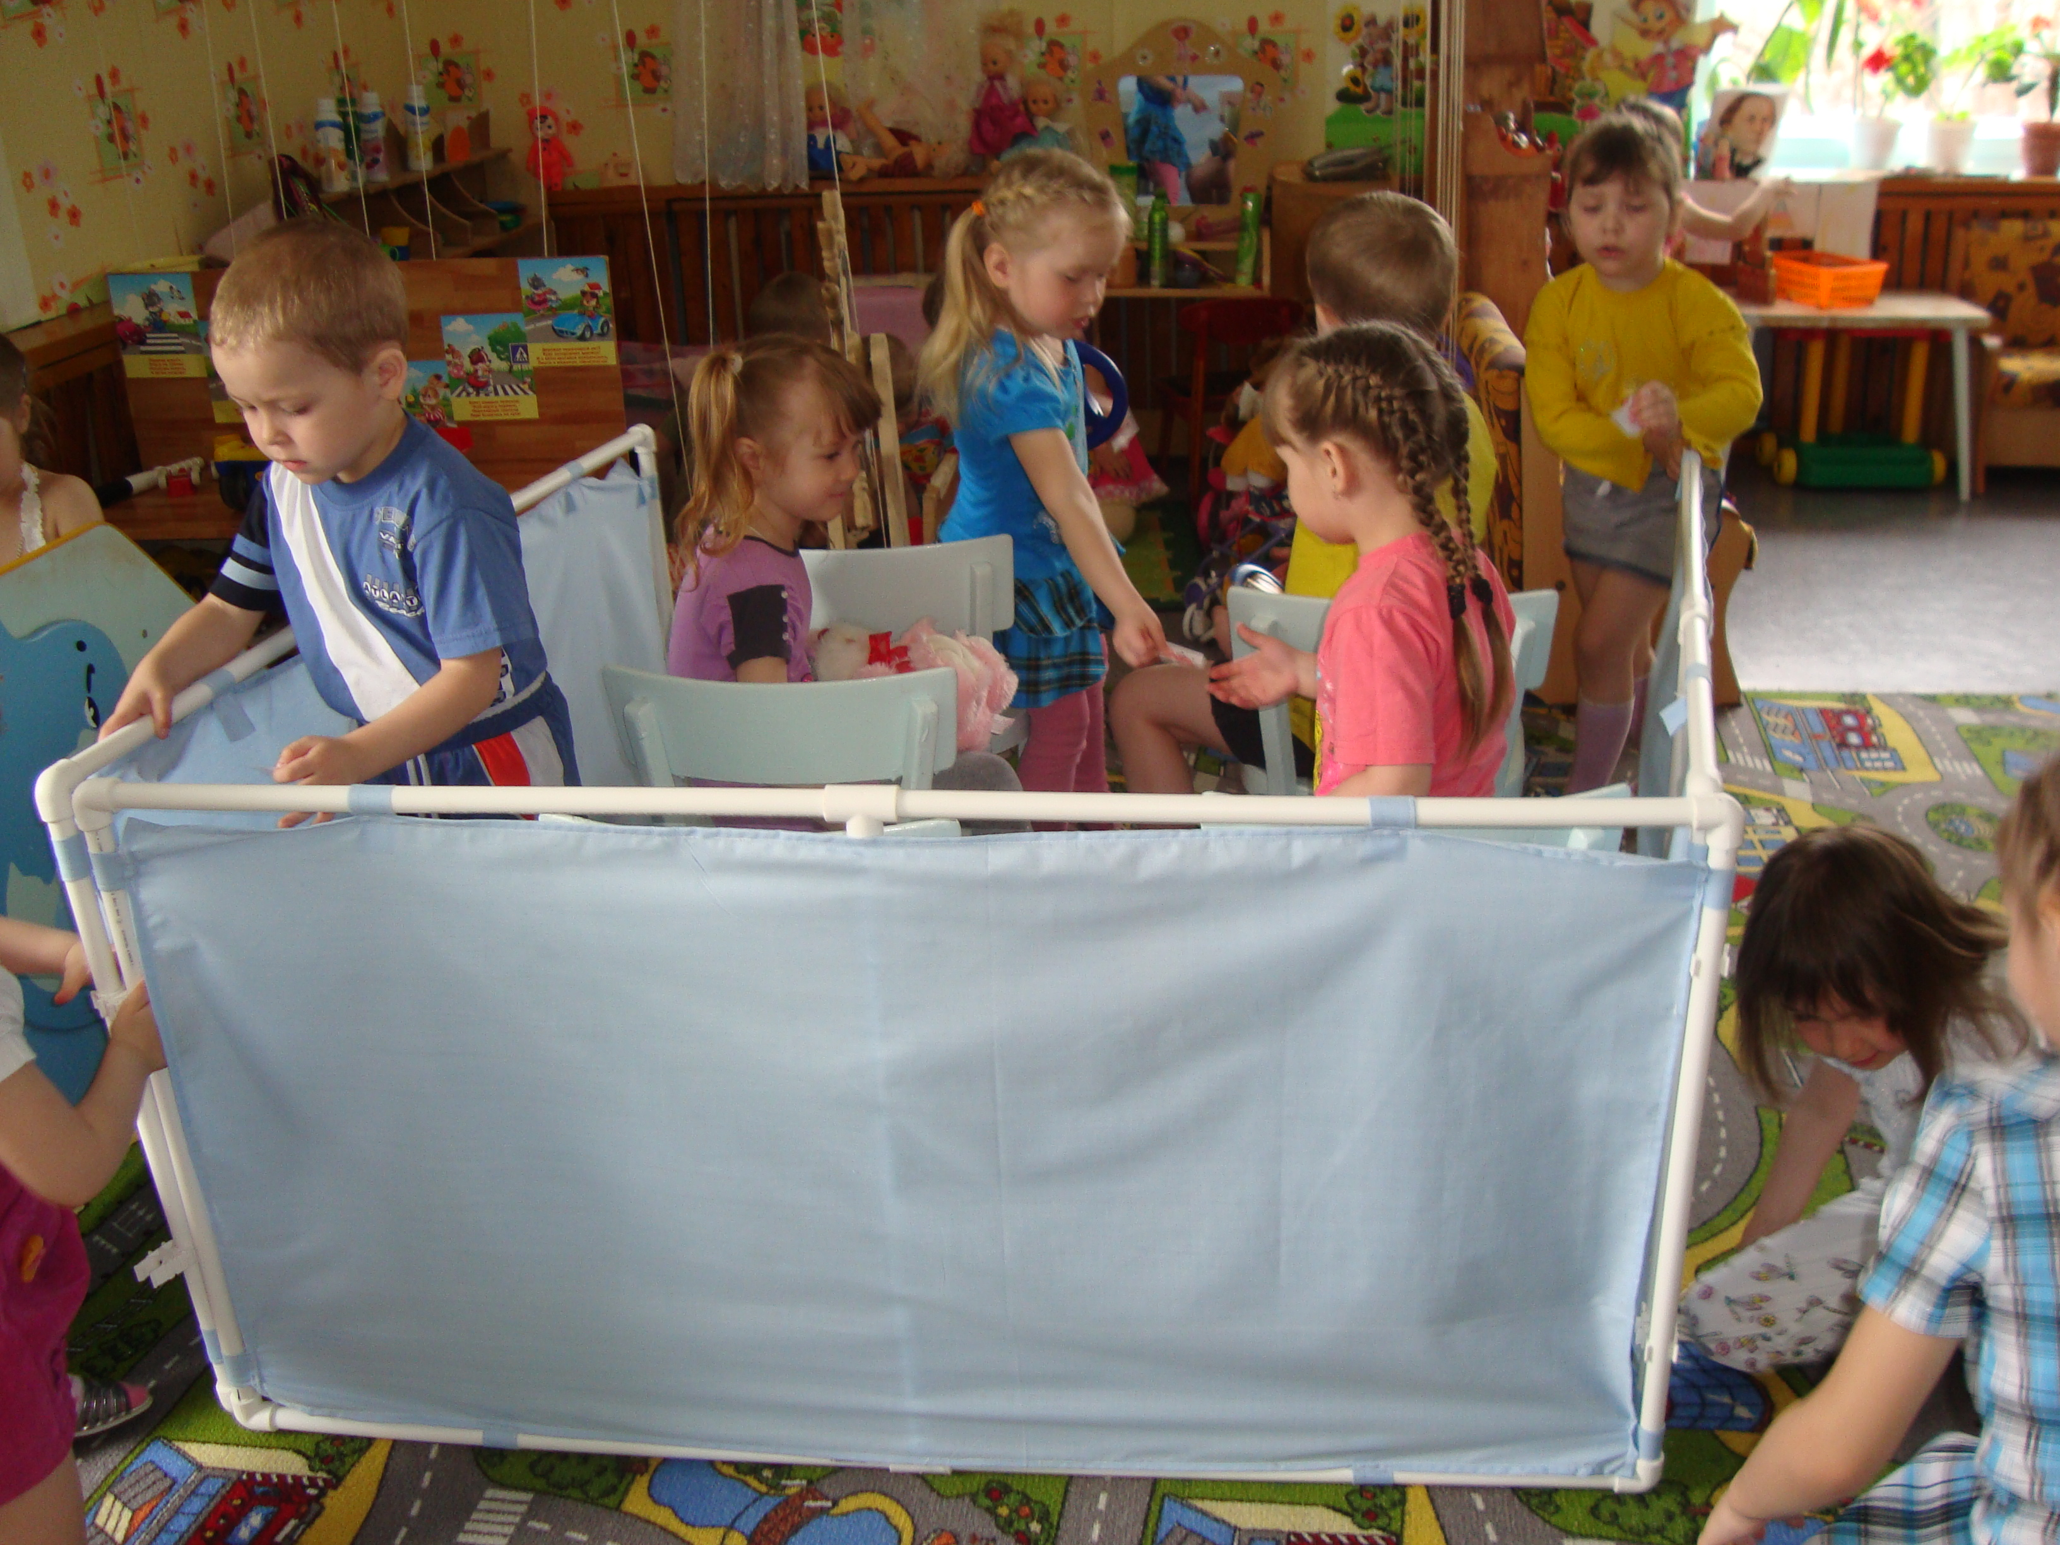
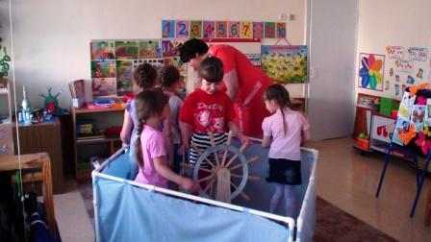
Ширмы-трансформеры

Slide 14
Содержание методического пособия
Планы-конспекты образовательного процесса со старшими дошкольниками по 4 темам: «Россия - моя Родина», «Дикие и домашние животные», «Зима. Птицы зимой», «Насекомые». Представлено планирование видов детской деятельности, с указанием задач, интеграции образовательных областей, форм организации и логики образовательной деятельности по темам дня в рамках тематической недели.

Slide 15
Наши контакты:
Интернет:
pdb-dou.minobr63.ru
e-mail: sun1952@mail.ru
тел. (8-846 - 56) 61-3-84
Адрес: 446460, Самарская область, Похвистневский район, с.Подбельск, ул. Куйбышевская, 136.

